Slide 1
Состояние окружающей среды в Санкт-Петербурге.
Шунаева Мария -8а

Slide 2
Всё связано со всем.
Ничто не исчезает в никуда.
Природа знает лучше.
Ничто не даётся даром.
Рост населения Земли за последние 100 лет привёл к увеличению потребностей, возрасло производство и потребление природных ресурсов и как следствие, это привело к активному загрязнению окружающей среды, порой бездумному и безответственному .
И лишь недавно когда незаметить изменение природы стало нвозможно, человечество осознало что если не заботиться о планете то это приведёт к катострофе.
Всё что мы делаем с природой сказывается на нас самих.

Slide 3
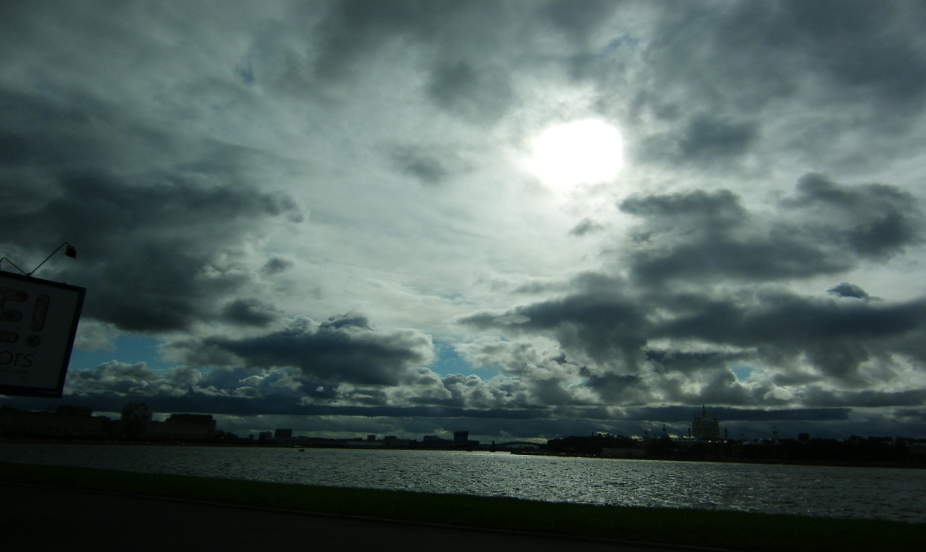
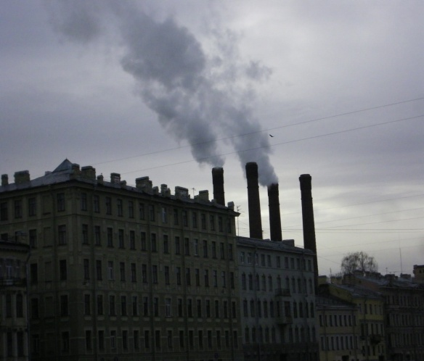
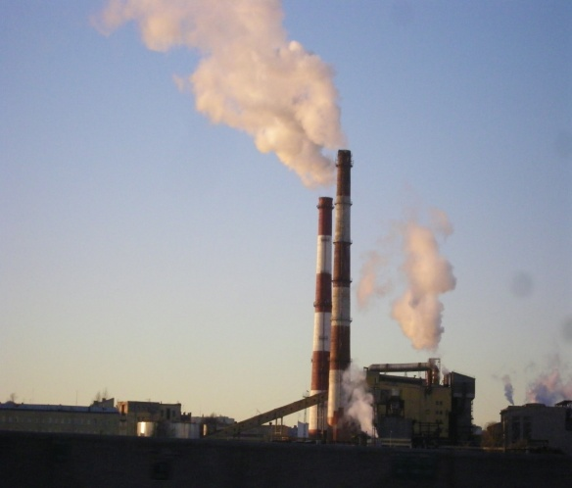
Есть ли проблемы в Петербурге?

Slide 4
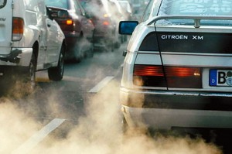
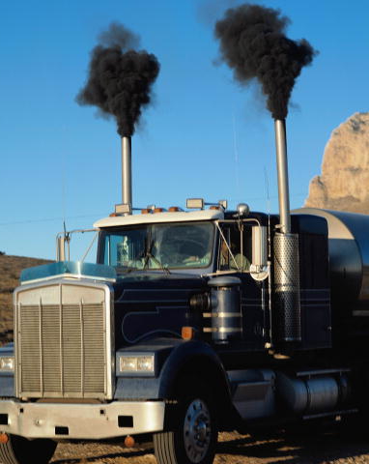
Выхлопные газы.
Наиболее серьёзная проблема Петербурга
и всех городов России- устаревшие двигатели транспорта, работающие на некачественном топливе с примесями.
Они выбрасывают вредные и токсичные вещества–
оксид серы, свинец, хлор, бром, угарный газ и оксиды азота, примерно в 10 раз более опасные, чем угарный газ. Выхлопные газы вызывают заболевания дыхательных путей, общее ослабление организма — иммунодефицит; они губительны для окружающей среды.

Slide 5
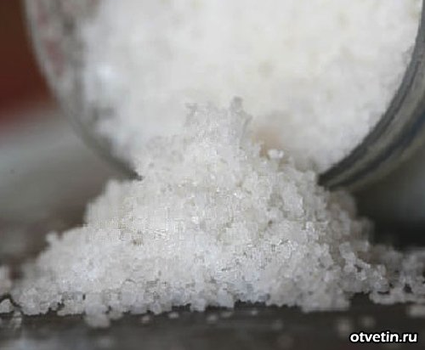
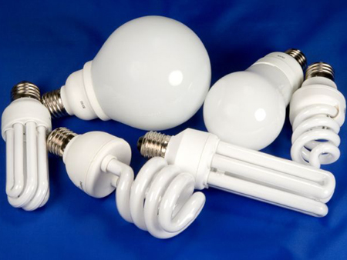
В Петербурге также как и в других российских городах распространено посыпание снега солью и хлористым кальцием. Оба эти вещества чрезвычайно вредны для растений и вызывают их гибель. Они разъедают лапы животных, разрушают городские коммуникации и покрытие автомобилей, а их пары оседают на лёгких.
Вопрос, неизвестный многим людям, связан с энергосберегающими лампочками, внутри наполненными парами ртути- опасным ядом. Перегоревшие лампочки выбрасывают в общий мусор, где они бьются и выделяют эти пары в воздух, которым мы дышим.
Так же дело обстоит с батарейками, которые содержат ряд токсичных элементов- свинец, цинк, ртуть, марганец и кадмий.

Slide 6
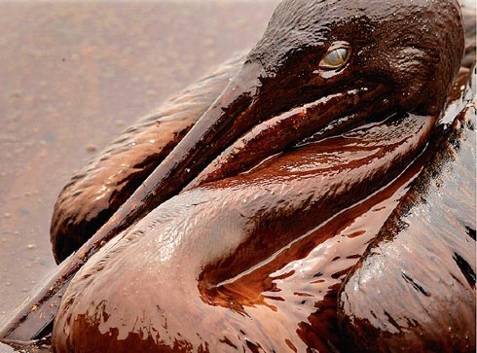
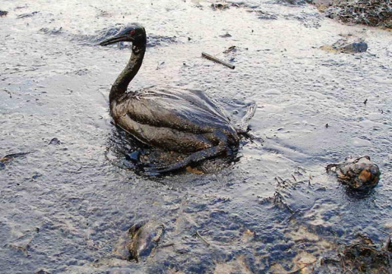
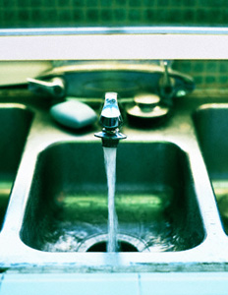
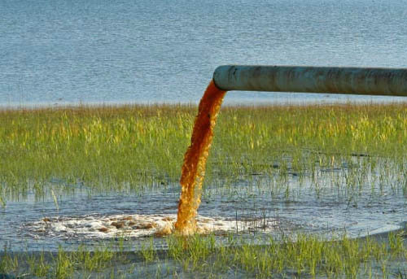
Загрязнение воды.
На территории Ленобласти практически нет незагрязнённых водоёмов. В воду стекает грязный снег, перемешанный с сажей, сливаются отходы и нечистоты.
Неисправные лодки оставляют бензиновые пятна, на пляжах моют машины... Горожане не задумываются, что выкинув банку в озеро сейчас, летом будут сами плавать в мусорной луже и лежать на загрязнённом пляже. От нашей безответственности гибнут рыбы и звери.
Вода во весь Петербург потсупает из Невы. Она подвергается тщательнейшей фильтрации, но приятно ли использовать то, во что плюнули сотни людей?

